Slide 1
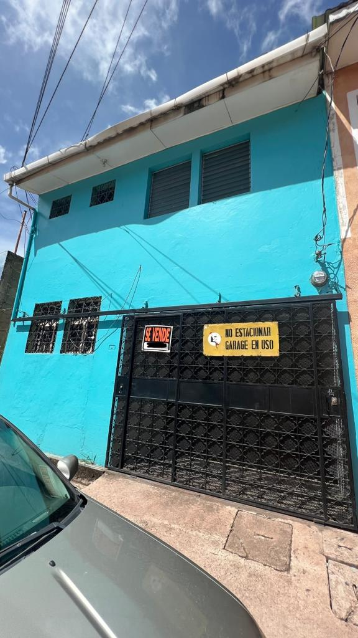
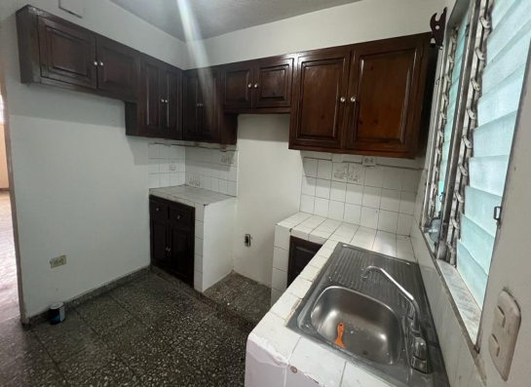
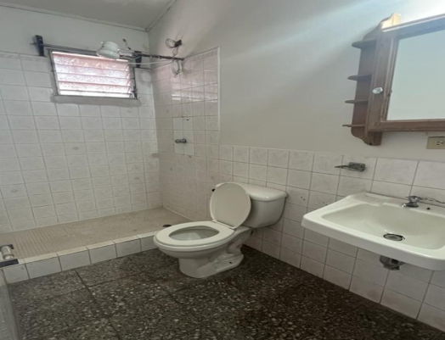

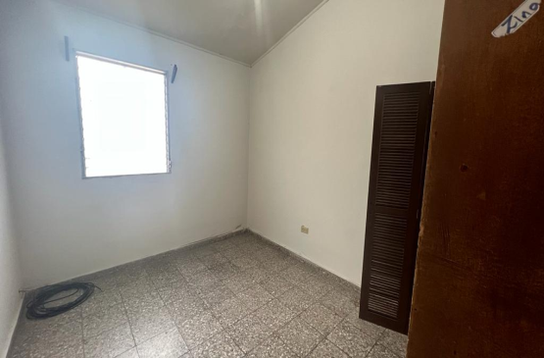
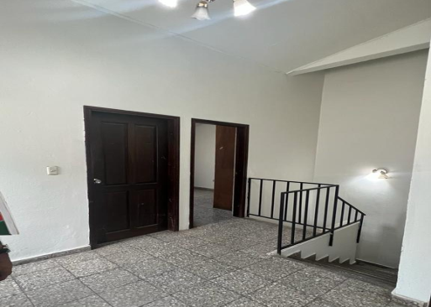

Recién Listada
PRADOS UNIVERSITARIOS
BRT4691
4
3.5
1
86.06
HAB.
BAÑOS
ESTAC.
VRS2
Valor de Venta:
L.2,480,000
Agenda tu Cita y Haz una Oferta!!
Scarleth Rivera
Agente de Bienes Raices
9551-0352 / 2270-7020
contacto@bienesraicestrebol.hn
BienesRaicesTrebol.hn

